Slide 1
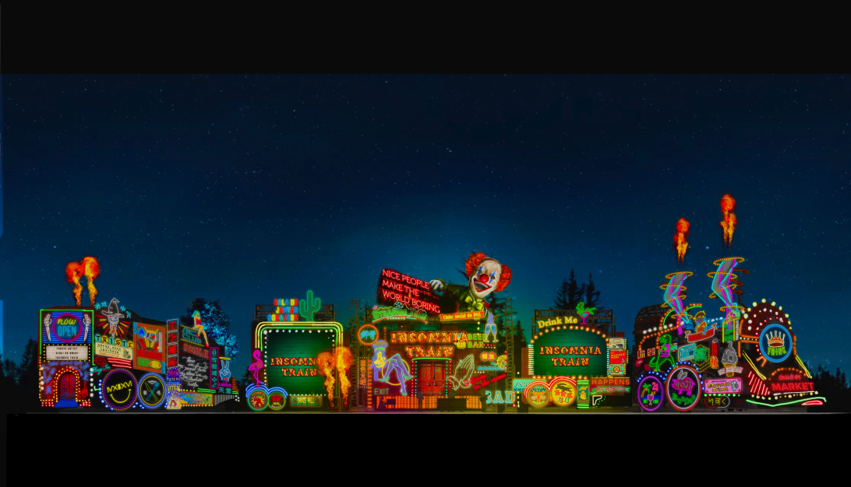
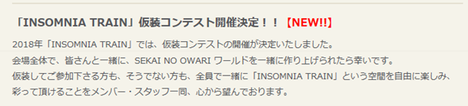
SEKAI NO OWARI 野外ツアー2018
『INSOMNIA TRAIN』
“SEKAOWAそっくりさん”
iOSアプリをつくってみよう♪
出展 https://sekainoowari.jp/insomniatrain2018/

Slide 2

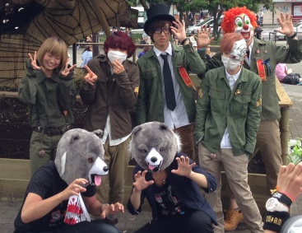









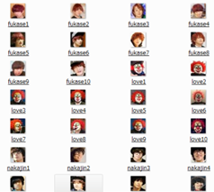

STEP1
(NEW)
Fukase 70%
Saori 5%
Nakajin 15%
DJ Love 10%
Model
Internet
STEP3
(EVOLUTION)
Training
STEP2
(EVOLUTION)
Training Data
Image Search API
2000件
Validation Data
GPU
CPU
Face Detection
650件
Convolutional Neural Network
（畳込みニューラルネットワーク）
Classification

Slide 3


10,000人/公演 ｘ 0.01 ｘ 100円/人
10,000円/公演 ｘ 12公演
120,000円
8,000円/チケット ｘ 12回 = 96,000円 + 交通費 + 宿泊費

Slide 4

END OF THE WORLD
Produced by Morichu

